Slide 1
组会汇报
6.6 杨雷

Slide 2



$\text{一}\text{.}{\text{Λ}}_{\text{b}}\text{→}\text{p}形状因子$的计算
形状因子的定义：
波函数的形式

Slide 3

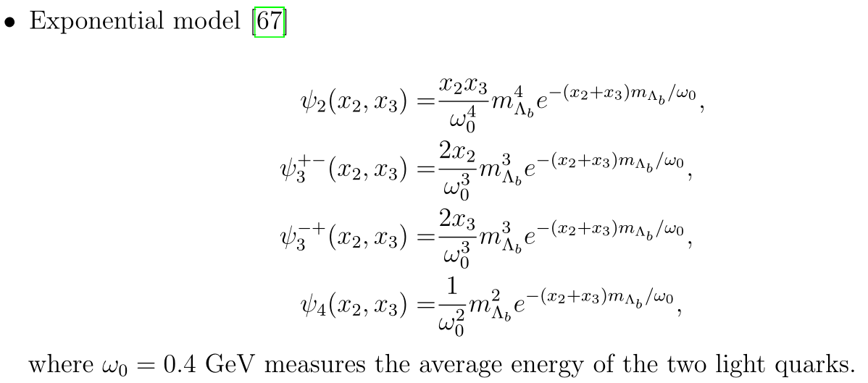
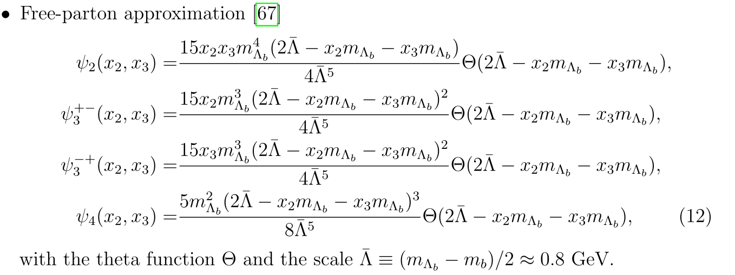
LCDA模型选择

Slide 4
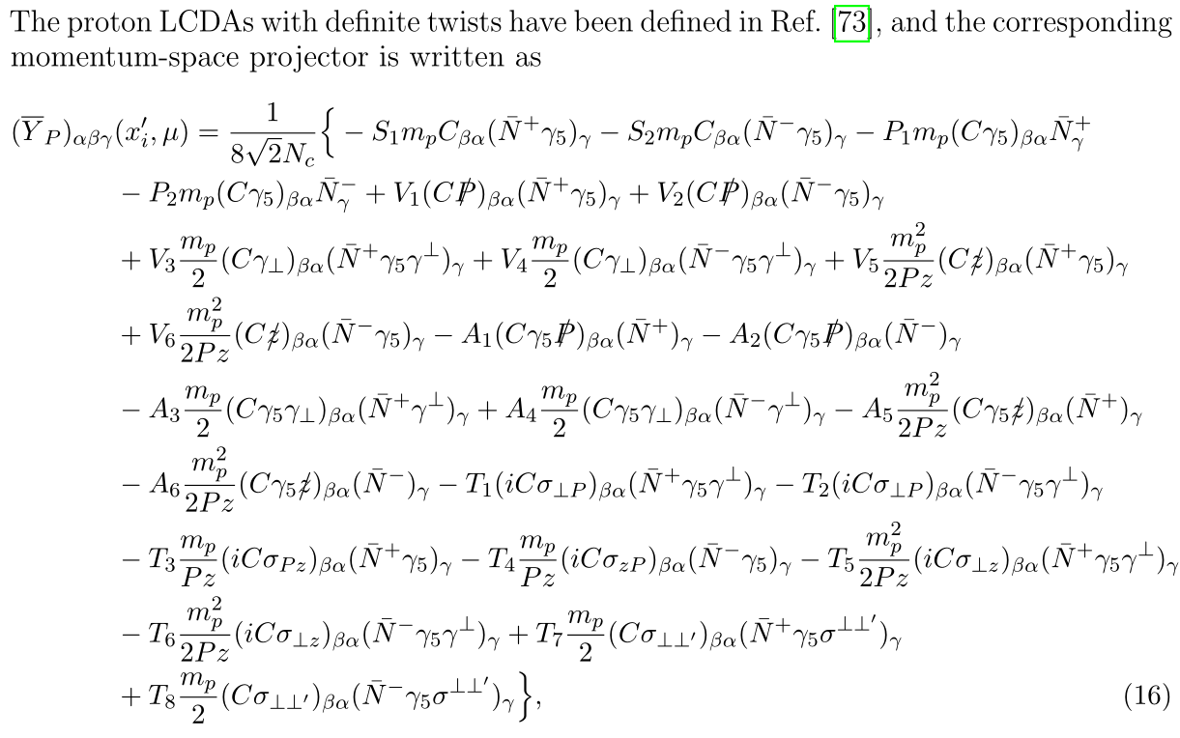
质子波函数

Slide 5

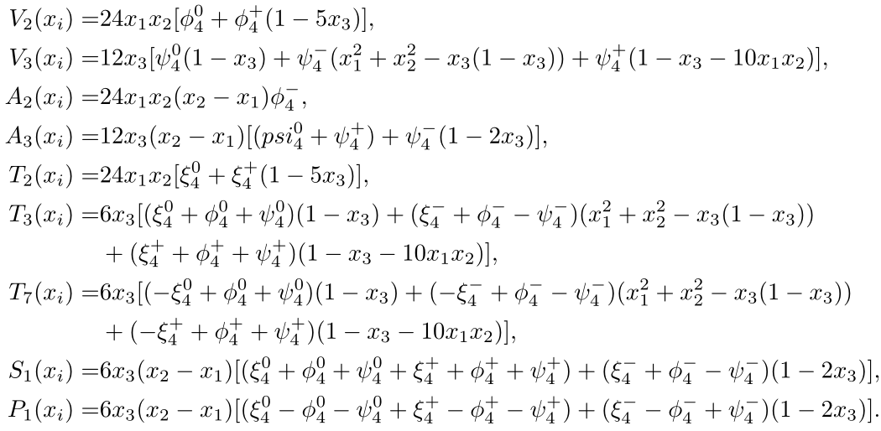
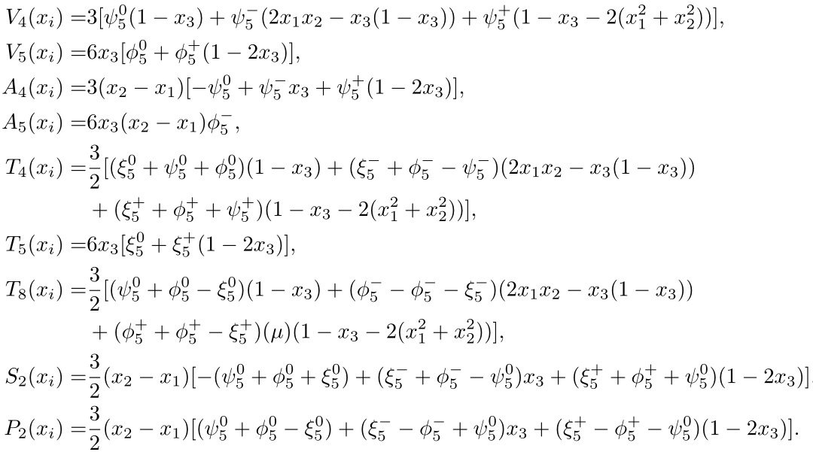
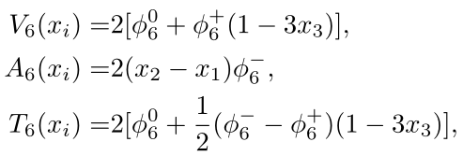
质子LCDA
twist3
twist4
twist5
twist6

Slide 6


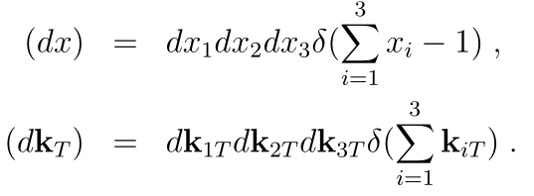
质子LCDA输入参数
形状因子表达式

Slide 7

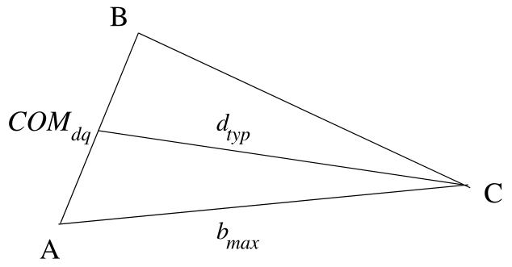


$ω$的选取

Slide 8
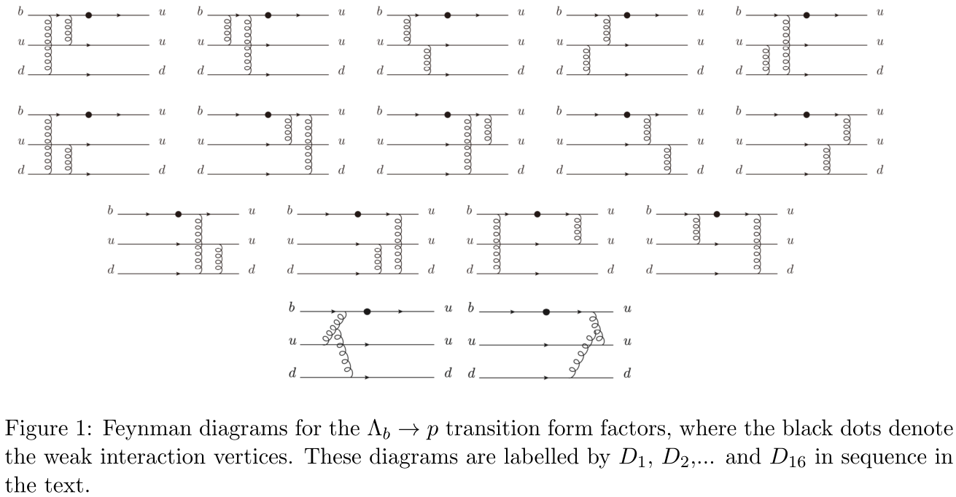

最低阶费曼图

Slide 9
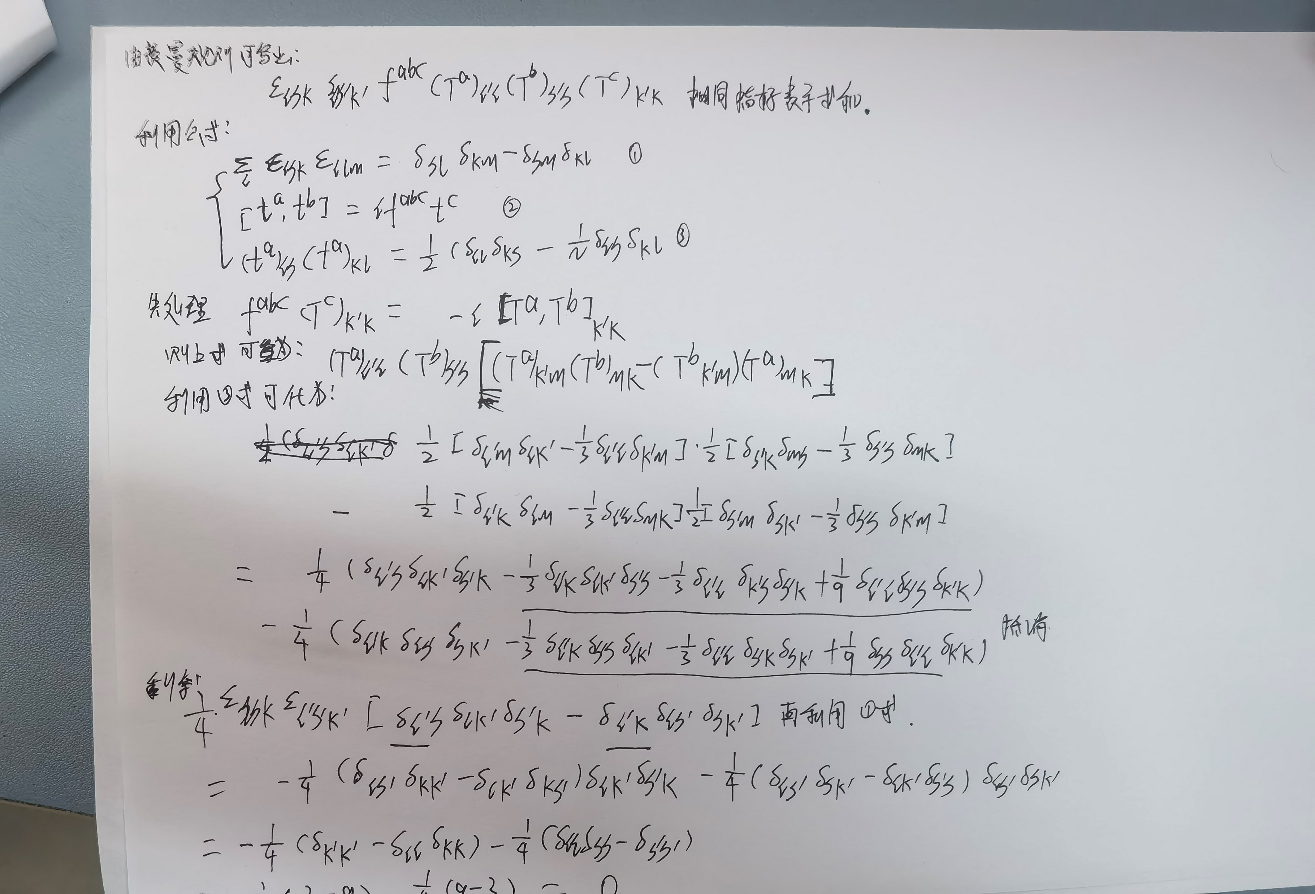

Slide 10


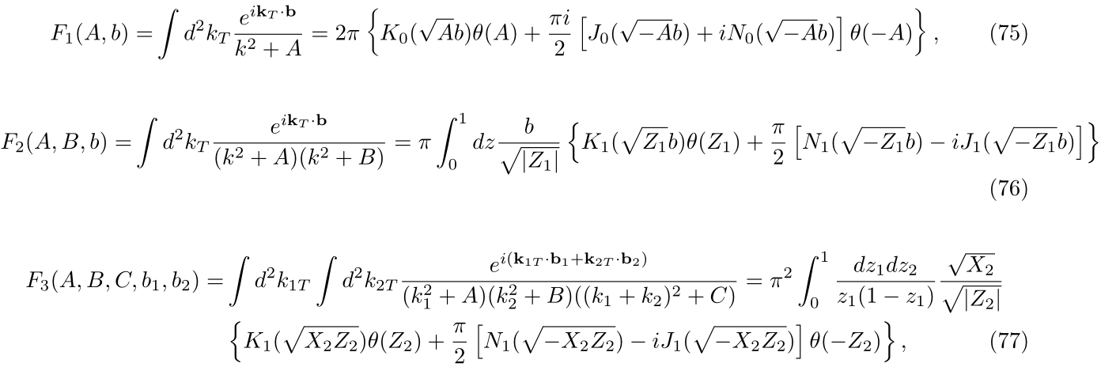
形状因子表达式
其中

Slide 11
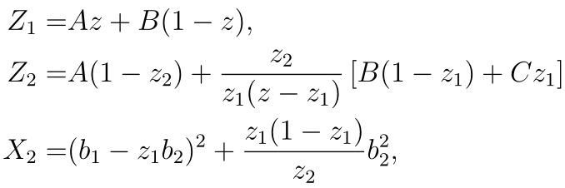

其中
标度t的选择
标度A,B,C,D

Slide 12
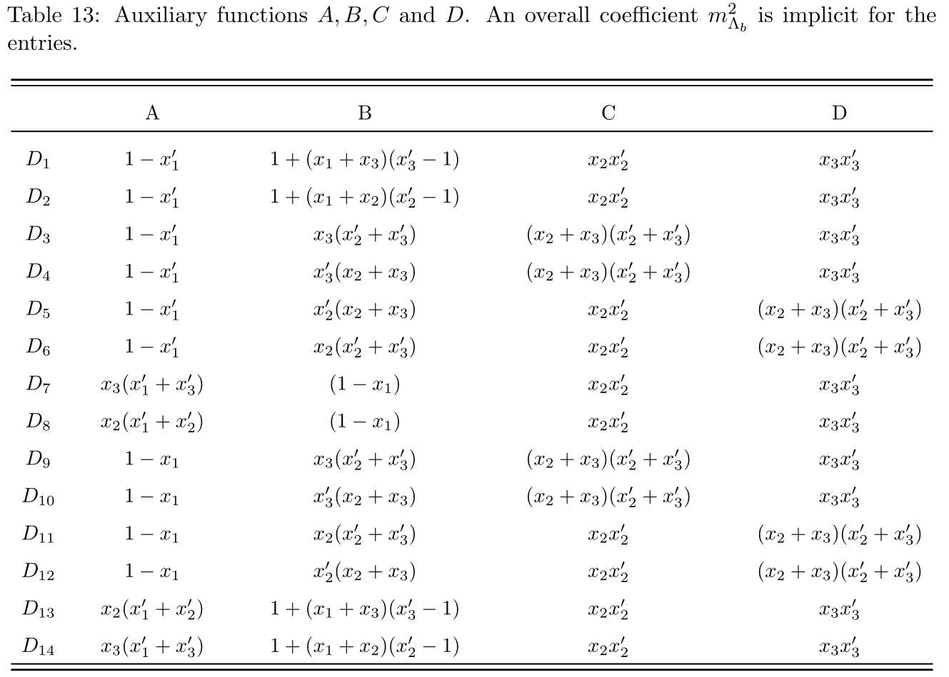

Slide 13



Slide 14
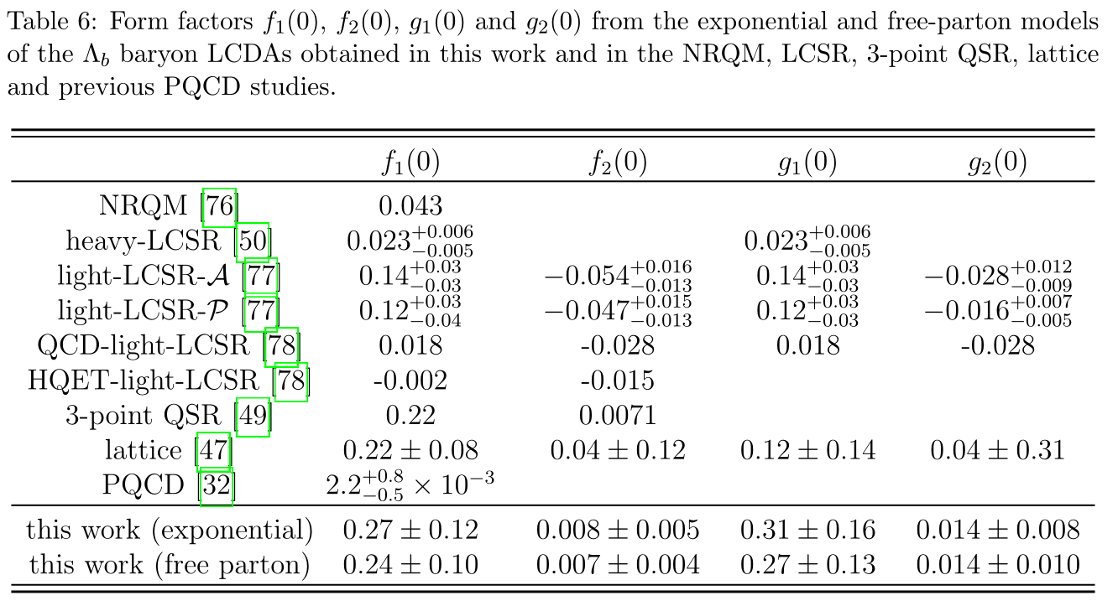

Slide 15




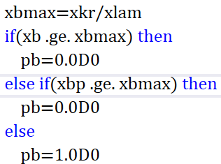

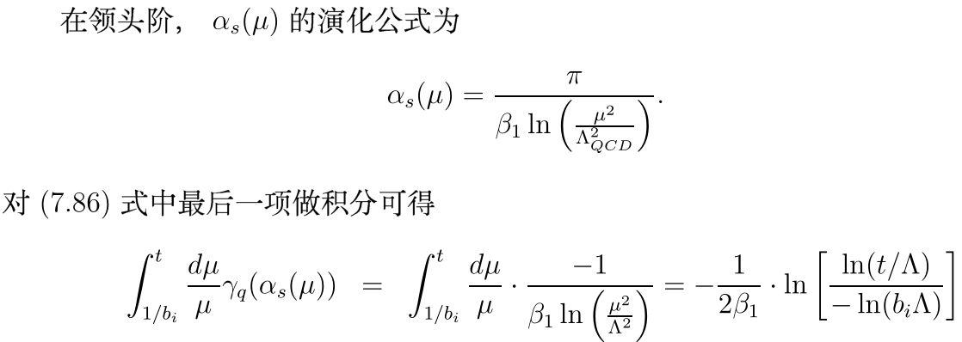
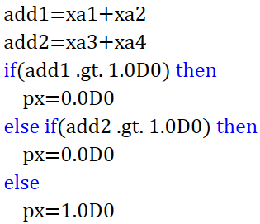

Slide 16

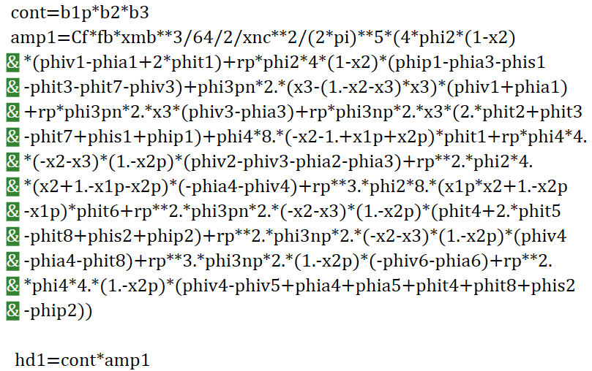
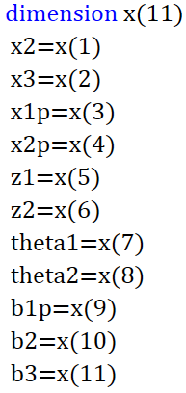

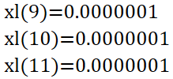





可能的原因：1.程序逻辑有问题 2.横向分离b的取值范围问题
3.形状因子对x端点区域敏感。

Slide 17
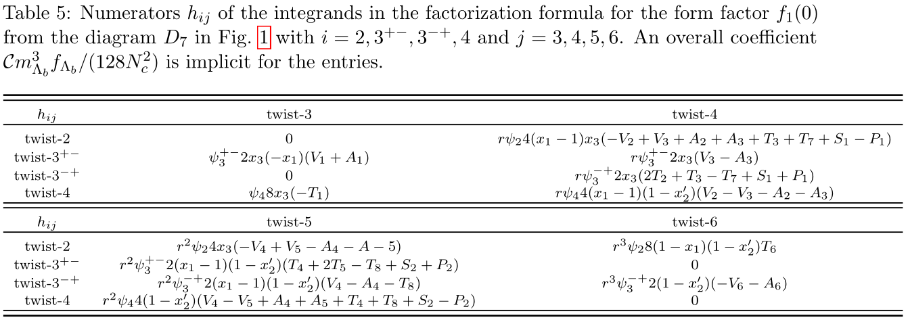




Slide 18


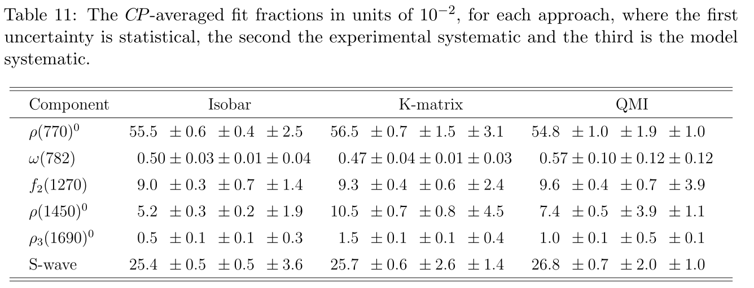
二.准两体衰变
衰变道

Slide 19

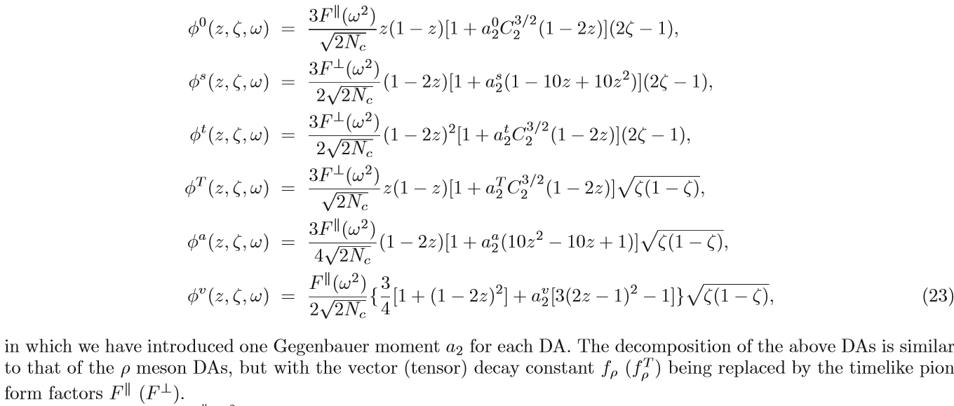

对于准两体衰变
$$𝒜\text{=}{\text{ϕ}}_{\text{B}}\text{⊗}\text{H}\text{⊗}{\text{ϕ}}_{\text{ππ}}\text{⊗}{\text{ϕ}}_{\text{π}}$$
P波两介子波函数

Slide 20

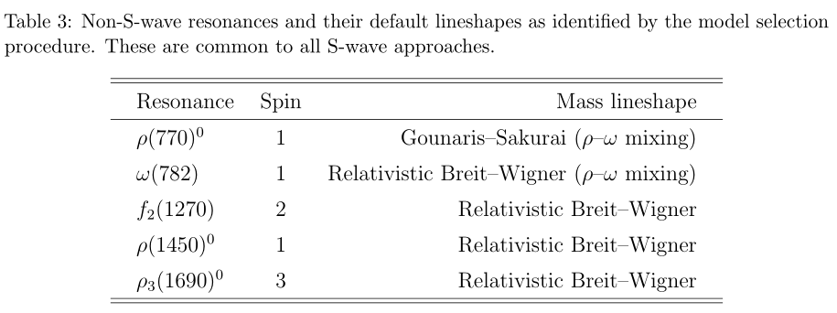

Slide 21

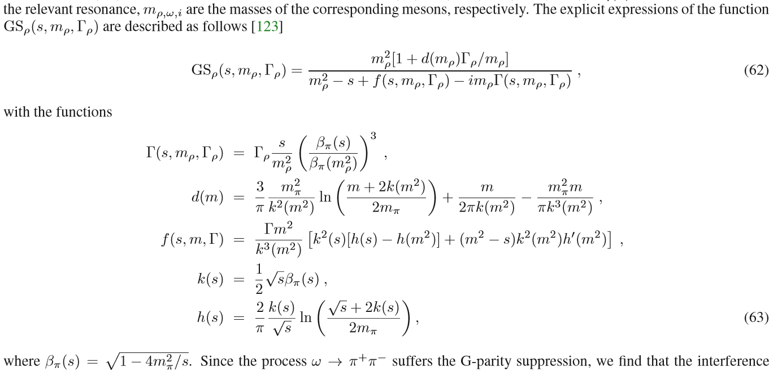

Slide 22
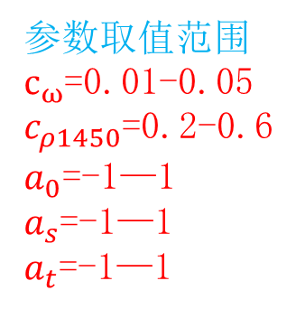



参数取值范围
$c_{ω}$=0.01-0.05
$c_{ρ1450}$=0.2-0.6
$a_{0}$=-1—1
$a_{s}$=-1—1
$a_{t}$=-1—1
$ℬ𝓇\left(ρ_{770}\right)$=$8.436×{10}^{−6}$
$ℬ𝓇\left(ω\right)$=$7.6×{10}^{−8}$
$ℬ𝓇\left(ρ_{1450}\right)$=$7.904×{10}^{−7}$

Slide 23

谢谢大家！

